Slide 1
আজকের ক্লাসে সকলকে স্বাগতম

Slide 2
উপস্থাপনায়
কিশোর বৈরাগী
প্রভাষক
ব্যবস্থাপনা বিভাগ
শরণখোলা সরকারি কলেজ,
শরণখোলা,বাগেরহাট ।
দ্বাদশ শ্রেণি,
ব্যবসায় সংগঠন ও ব্যবস্থাপনা

Slide 3
কর্মীসংস্থান
কর্মী সংগ্রহ
কর্মী নির্বাচন
কর্মী নিয়োগ
প্রশিক্ষণ

Slide 4
আজকের পাঠের বিষয়
কর্মী প্রশিক্ষণ পদ্ধতি

Slide 5
শিখনফল
এ পাঠ শেষে শিক্ষার্থীরা…
১। কর্মীসংস্থান কী তা বলতে পারবে ।
২। কর্মী প্রশিক্ষণ পদ্ধতি ব্যাখ্যা করতে পারবে ।
৩। কর্মী প্রশিক্ষণের প্রতিটি পদ্ধতি বিশ্লেষণ করতে পারবে ।

Slide 6
কর্মীসংস্থান
প্রতিষ্ঠানের জন্য দক্ষ জনবল সৃষ্টি ও সংরক্ষণের লক্ষ্যে কর্মী সংগ্রহ, নির্বাচন, নিয়োগ, প্রশিক্ষণ ও উন্নয়নের কাজকে কর্মীসংস্থান বলে ।

Slide 7
একক কাজ
কর্মীসংস্থান কী ?

Slide 8
কর্মী প্রশিক্ষণ
কাজের মাধ্যমে প্রশিক্ষণ
কাজের বাইরে প্রশিক্ষণ

Slide 9
কাজের মাধ্যমে প্রশিক্ষণ
পরিচিতিমূলক পদ্ধতি
শিক্ষানবিশ পদ্ধতি

Slide 10
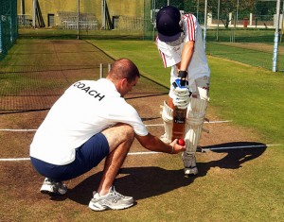
কাজের মাধ্যমে প্রশিক্ষণ
প্রবেশনা পদ্ধতি
কোচিং পদ্ধতি

Slide 11
কাজের মাধ্যমে প্রশিক্ষণ
পর্যবেক্ষণ পদ্ধতি
প্রদর্শন পদ্ধতি

Slide 12
কাজের মাধ্যমে প্রশিক্ষণ
কমিটির অন্তর্ভূক্তিকরণ পদ্ধতি
পদ পরিবর্তন পদ্ধতি

Slide 13
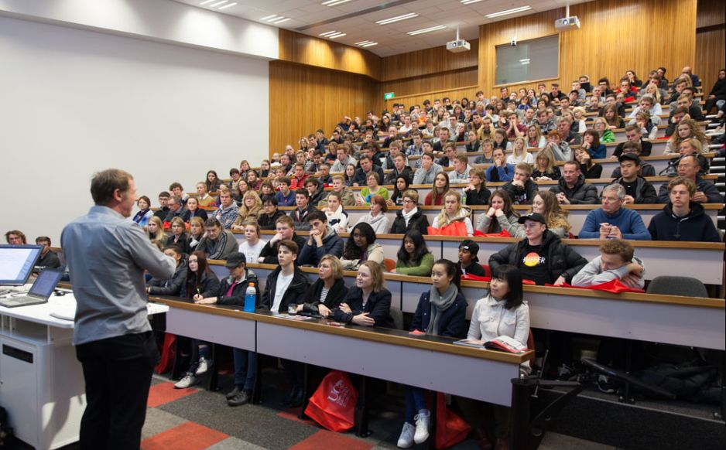
কাজের বাইরে প্রশিক্ষণ
বক্তৃতা পদ্ধতি
আলোচনা পদ্ধতি

Slide 14
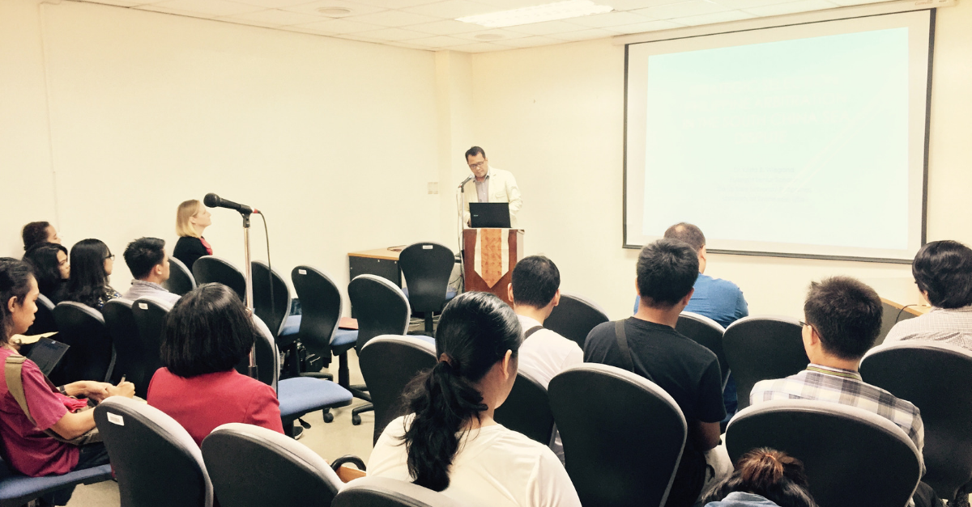
কাজের বাইরে প্রশিক্ষণ
সেমিনার পদ্ধতি
অধিবেশন পদ্ধতি

Slide 15
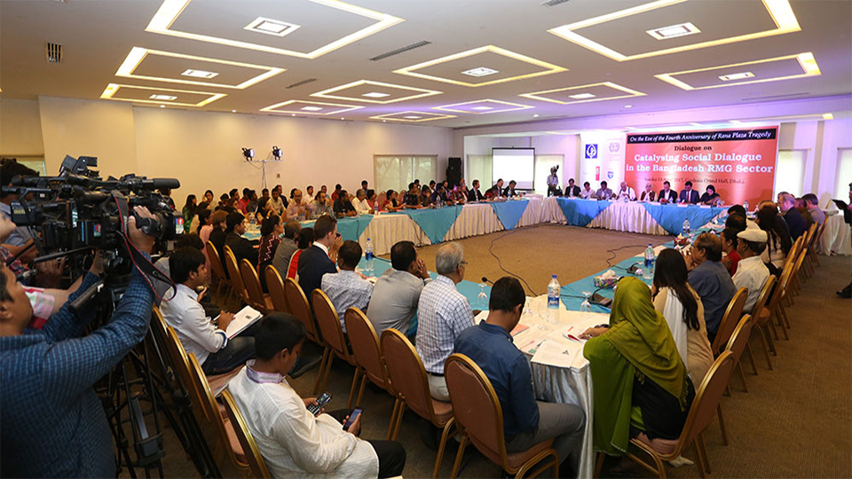
কাজের বাইরে প্রশিক্ষণ
ঘটনা পদ্ধতি
কর্মশালা পদ্ধতি

Slide 16
কাজের বাইরে প্রশিক্ষণ
নাট্যাভিনয় পদ্ধতি
অনুভূতিপ্রবণ প্রশিক্ষণ পদ্ধতি

Slide 17
মূল্যায়ন
ক. ইনটার্নশিপ বলতে কী বোঝায় ?
খ. নিয়োগ কী ?
গ. সেমিনার পদ্ধতি কী?
ঘ. কর্মী বিনিয়োগ কেন্দ্র কী?

Slide 18
বাড়ির কাজ
১। প্রশিক্ষণ কর্মীদের দক্ষতা বৃদ্ধি করে—ব্যাখ্যা করো ।

Slide 19
সকলকে ধন্যবাদ

